Slide 1
Dependability Modeling for Data Center Tier Architecture
Carlos Julian Menezes Araújo
cjma@cin.ufpe.br
Orientador: Prof. Dr. Paulo Maciel
prmm@cin.ufpe.br

Slide 2
Sumário
Introdução
Objetivos
Infraestrutura Data Center
Diagrama de blocos de confiabilidade
Metodologia
Modelos
Resultados
Conclusão
Trabalhos Futuros

Slide 3
Introdução
Computação nas nuvens tem impulsionado a nova onda de aplicações baseada na internet, fornecendo software como serviço (SaaS).
Redes sociais, aplicativos de multimídia e sob demanda levaram a um elevado crescimento no número de data centers.

Slide 4
Introdução
Motivação
  Data center é considerado um componente crítico no ambiente de TI.
  É responsável pelo alto consumo de energia e pela emissão de elevadas taxas de C02.
  Exige cada vez mais recursos computacionais com o intuito de propocionar alta disponibilidade.

Slide 5
Introdução
Motivação
  Muitos esforços tem sido realizados para assegurar a sustentabilidade dos data centers.
  Entre essas iniciativas, a gestão do consumo de energia e a utilização de fontes limpas de energia são questões fundamentais para a redução do consumo de energia e o impacto ambiental.

Slide 6
Objetivos
Este trabalho propõe:
  Modelos de dependabilidade do sistema de suprimento de energia.
  Realizar estudos para identificar vantagens e desvantagens de cada configuração.
  Apresentar os níveis de availability, reliability, cost, downtime e reliability importance.

Slide 7
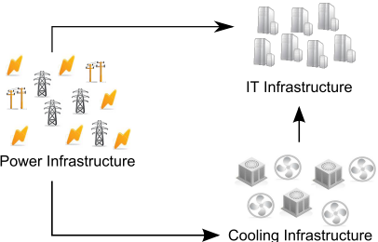
Infraestrutura Data Center

Slide 8
Diagrama de blocos de Confiabilidade
RBD é utilizado para descrever a relação de funcionamento entre um sistema com os seus componentes.
Pode ser representado por estruturas em série, paralelo, série-paralelo, paralelo-série, ponte, entre outros.

Slide 9


Diagrama de blocos de Confiabilidade
Modelo em Série
λ = 8.6988E-8 µ = 0.263158
λ = 3.9954E-7 µ = 0.45455
Term
CB
Notes:
AV - 0.9999990659296545
MTTF: 2415237.2486547427
MTTR: 2.25600348130576

Slide 10
Diagrama de blocos de Confiabilidade
Modelo em Paralelo
λ = 8.6988E-8 µ = 0.263158
λ = 3.9954E-7 µ = 0.45455
CB
Term
Notes:
MTTF: 5.754587224111011E13
MTTR: 2.25600348130576
Availability: 0.9999999999999516

Slide 11
Diagrama de blocos de Confiabilidade
Modelo em Ponte
Term
CB
Term
Term
CB
Notes:
MTTF: 5.754587224111011E13
MTTR: 2.25600348130576
Availability: 0.9999999999999516

Slide 12
Metodologia
Conhecimento e levantamento de informações do sistema
Definição dos componentes do sistema
Seleção das métricas
Análise e Interpretação dos resultados
ok
Geração dos modelos
Ajuste
Redução dos modelos

Slide 13
Estudo de Caso
  A metodologia proposta foi adotada para avaliar a infraestrutura de suprimento de energia com o intuito de realizar um estudo de dependabilidade.
  Métricas
    Availability
    Reliability
    Reliability Importance
    Downtime
    Cost

Slide 14
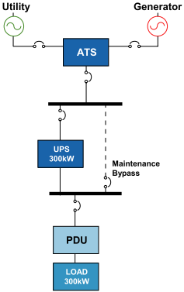
Modelos
Tier I - Básico
  Composto por um caminho único para
  distribuição de energia, sem componentes
  redundantes.
Notes:
TIA-942 Standard

Slide 15
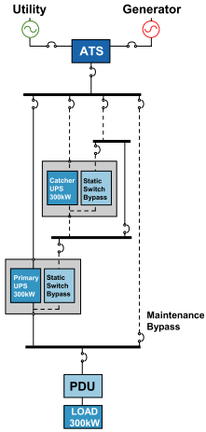
Modelos - Tier
Tier II – Componentes redundantes
  Composto por um caminho único para
  distribuição de energia, com componentes
  redundantes.
Notes:
TIA-942 Standard

Slide 16
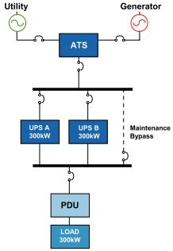
Modelos - Tier
Tier II – Componentes redundantes*
  Composto por um caminho único para
  distribuição de energia, com componentes
  redundantes
Notes:
TIA-942 Standard

Slide 17
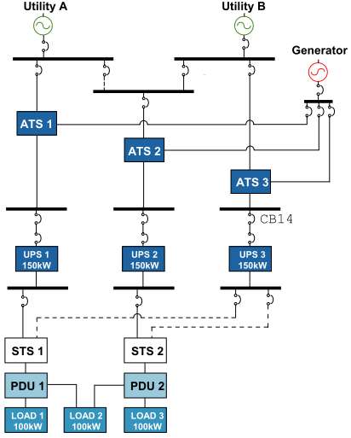
Modelos - Tier
Tier III – Manutenção Simultânea
  Composto por múltiplos caminhos de distribuição de potência ativa, mas somente um trajeto ativo, tem componentes redundantes, e passível de manutenção.
Notes:
TIA-942 Standard

Slide 18
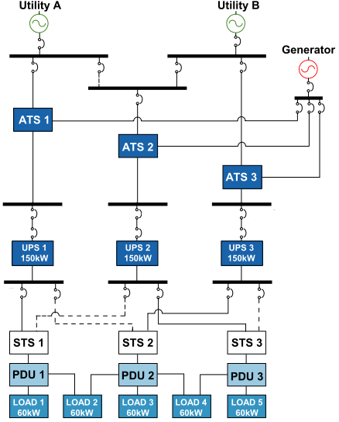
Modelos - Tier
Tier III – Manutenção Simultânea*
  Composto por múltiplos caminhos de distribuição de potência ativa, mas somente um trajeto ativo, tem componentes redundantes, e passível de manutenção.
Notes:
TIA-942 Standard

Slide 19
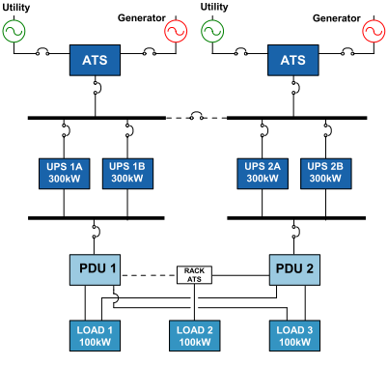
Modelos - Tier
Tier IV – Tolerante a Falhas
  Composto por vias de distribuição de
  potência ativa múltiplos, tem
  componentes redundantes, e é
  tolerante a falhas.
Notes:
TIA-942 Standard

Slide 20
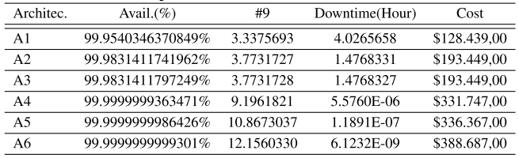
Resultados

Slide 21
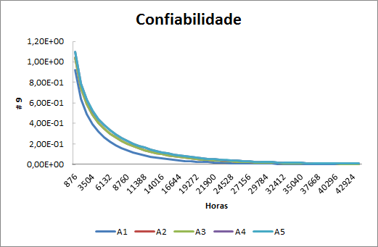
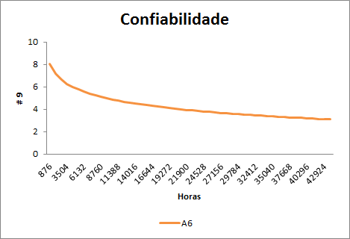
Resultados

Slide 22
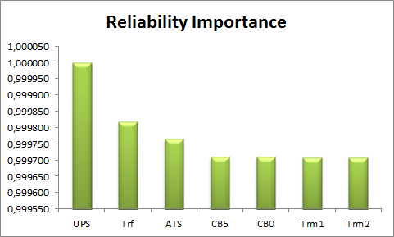
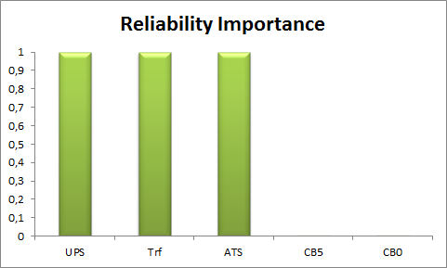
Resultados
A1 A2

Slide 23
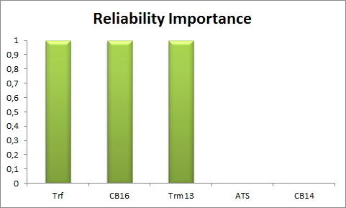
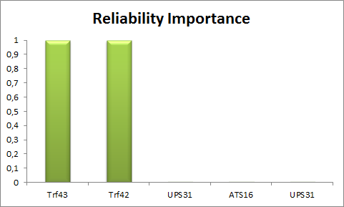
Resultados
A3 A4

Slide 24
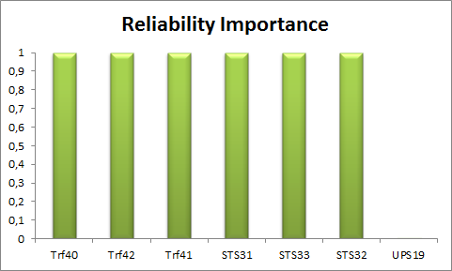
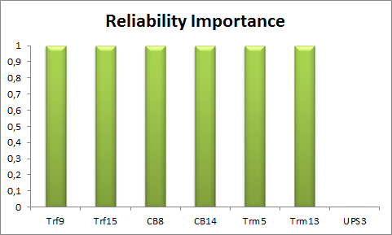
Resultados
A5 A6

Slide 25
Considerações Finais
Este trabalho apresentou uma metodologia para a avaliação de dependabilidade considerando a infraestrutura de suprimento de energia.

Slide 26
Trabalhos Futuros
Incluir um estudo sobre sustentabilidade nas arquiteturas analisadas

Slide 27

Obrigado!

